Slide 1
Dossier Projet
Institut MK BEAUTY
ADRAR 2021/2022
par Lisa BREBION

Slide 2
Introduction personnelle

Slide 3

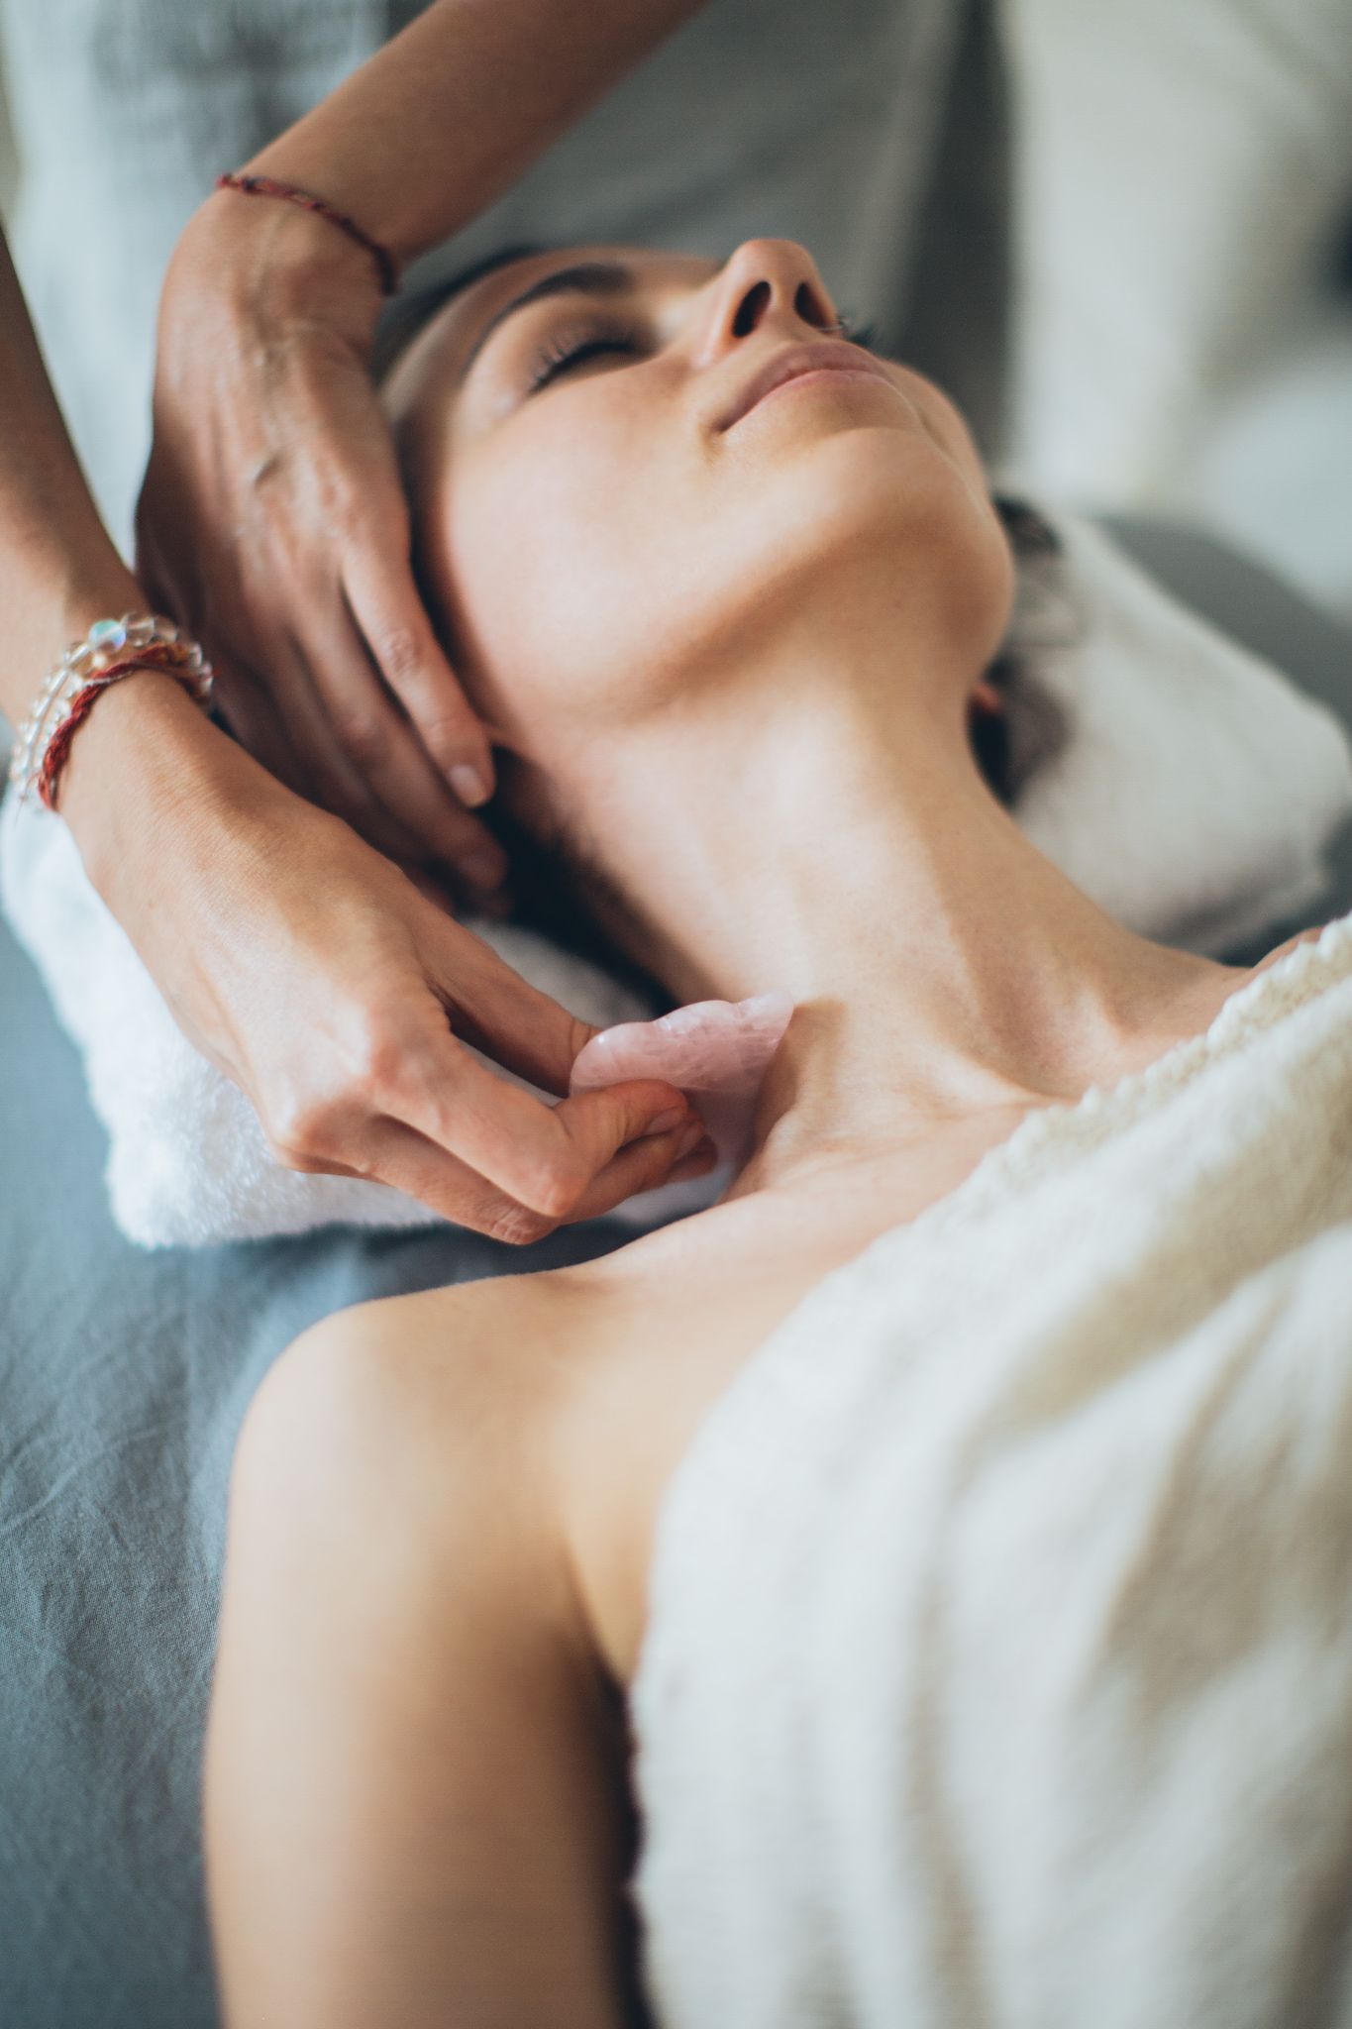

Qui est
?

Slide 4
Contexte
&
Besoin

Slide 5


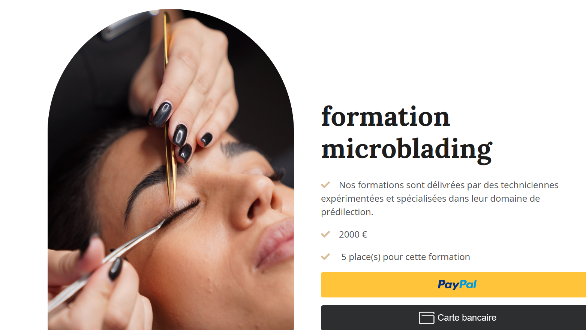

Slide 6
Contraintes Techniques

Slide 7


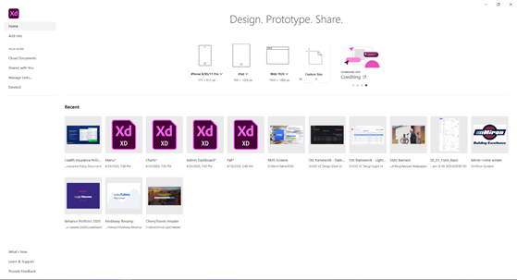

Slide 8
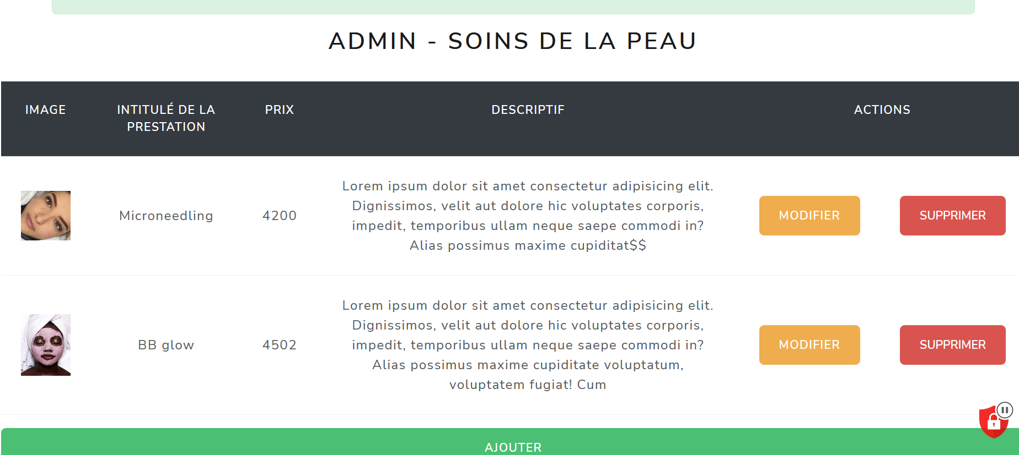
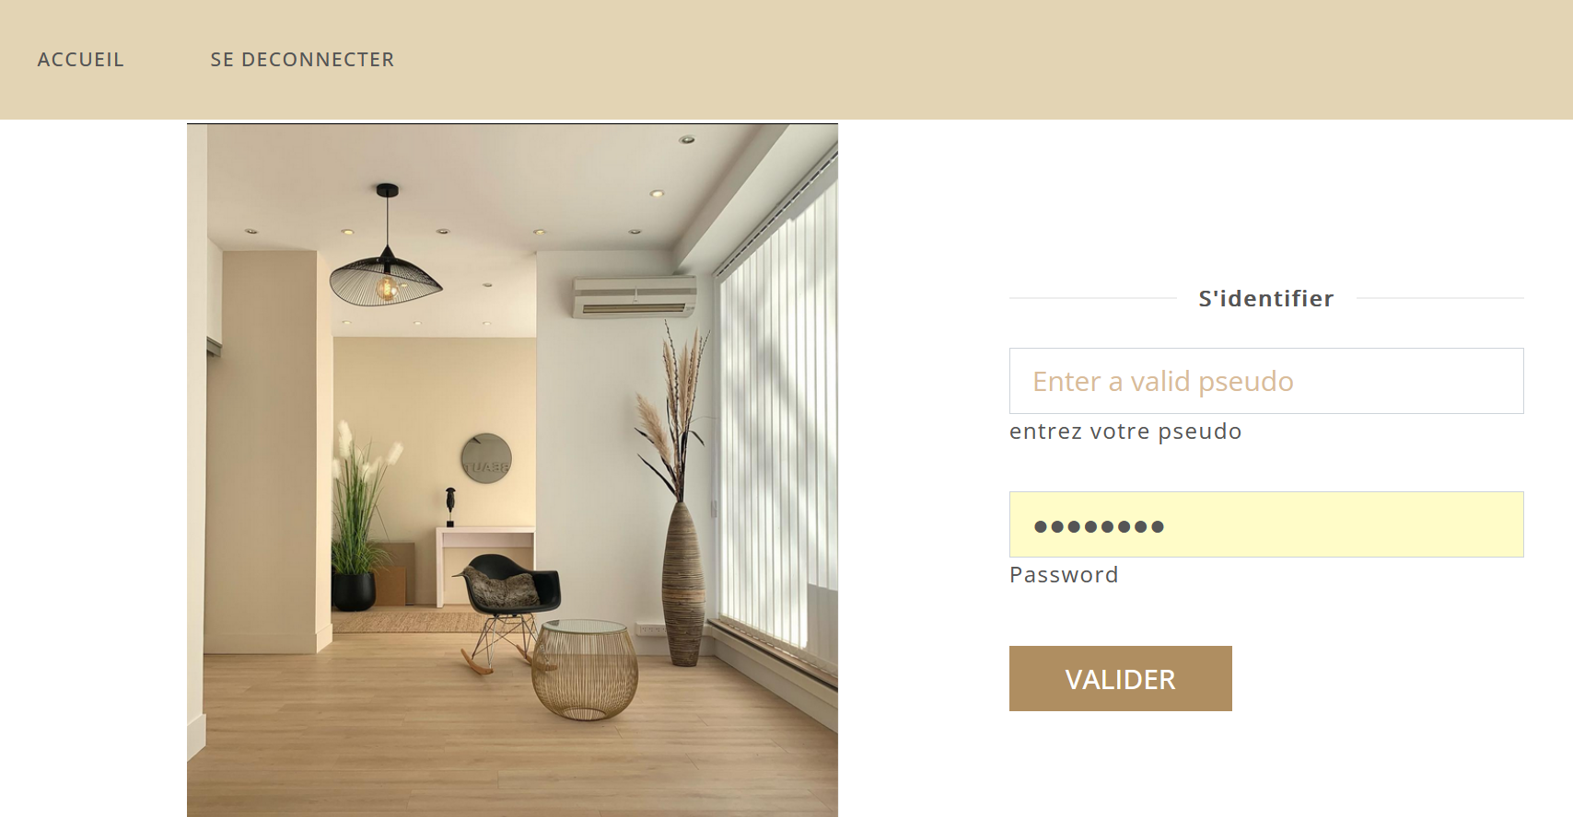

Slide 9
Spécifications Fonctionnelles

Slide 10
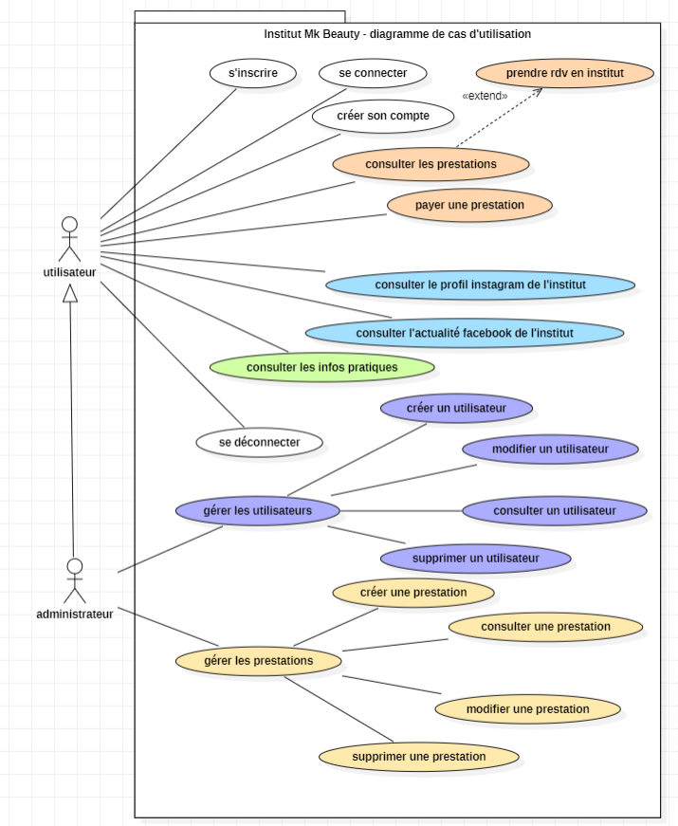
Diagramme de cas d’utilisation
“ A quoi va servir le logiciel ?”
fonctionnalités, acteur, héritage, dépendance…

Slide 11
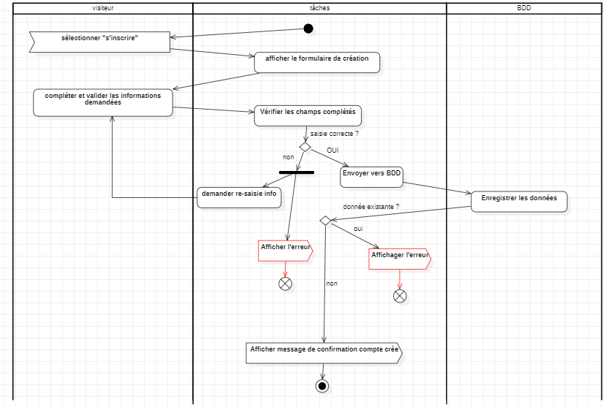
server
diagramme d’activité
-
créer son compte
-

Slide 12
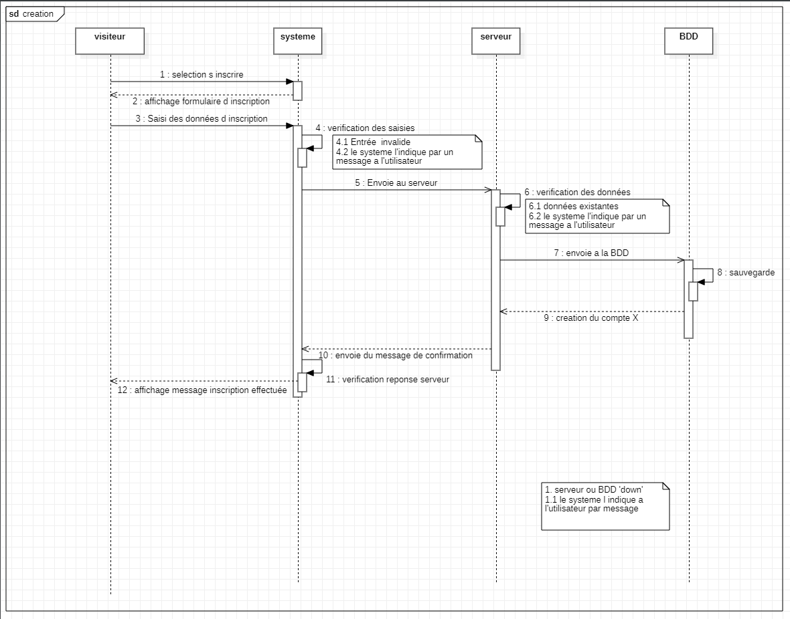
diagramme de séquence
-
créer son compte
-

Slide 13
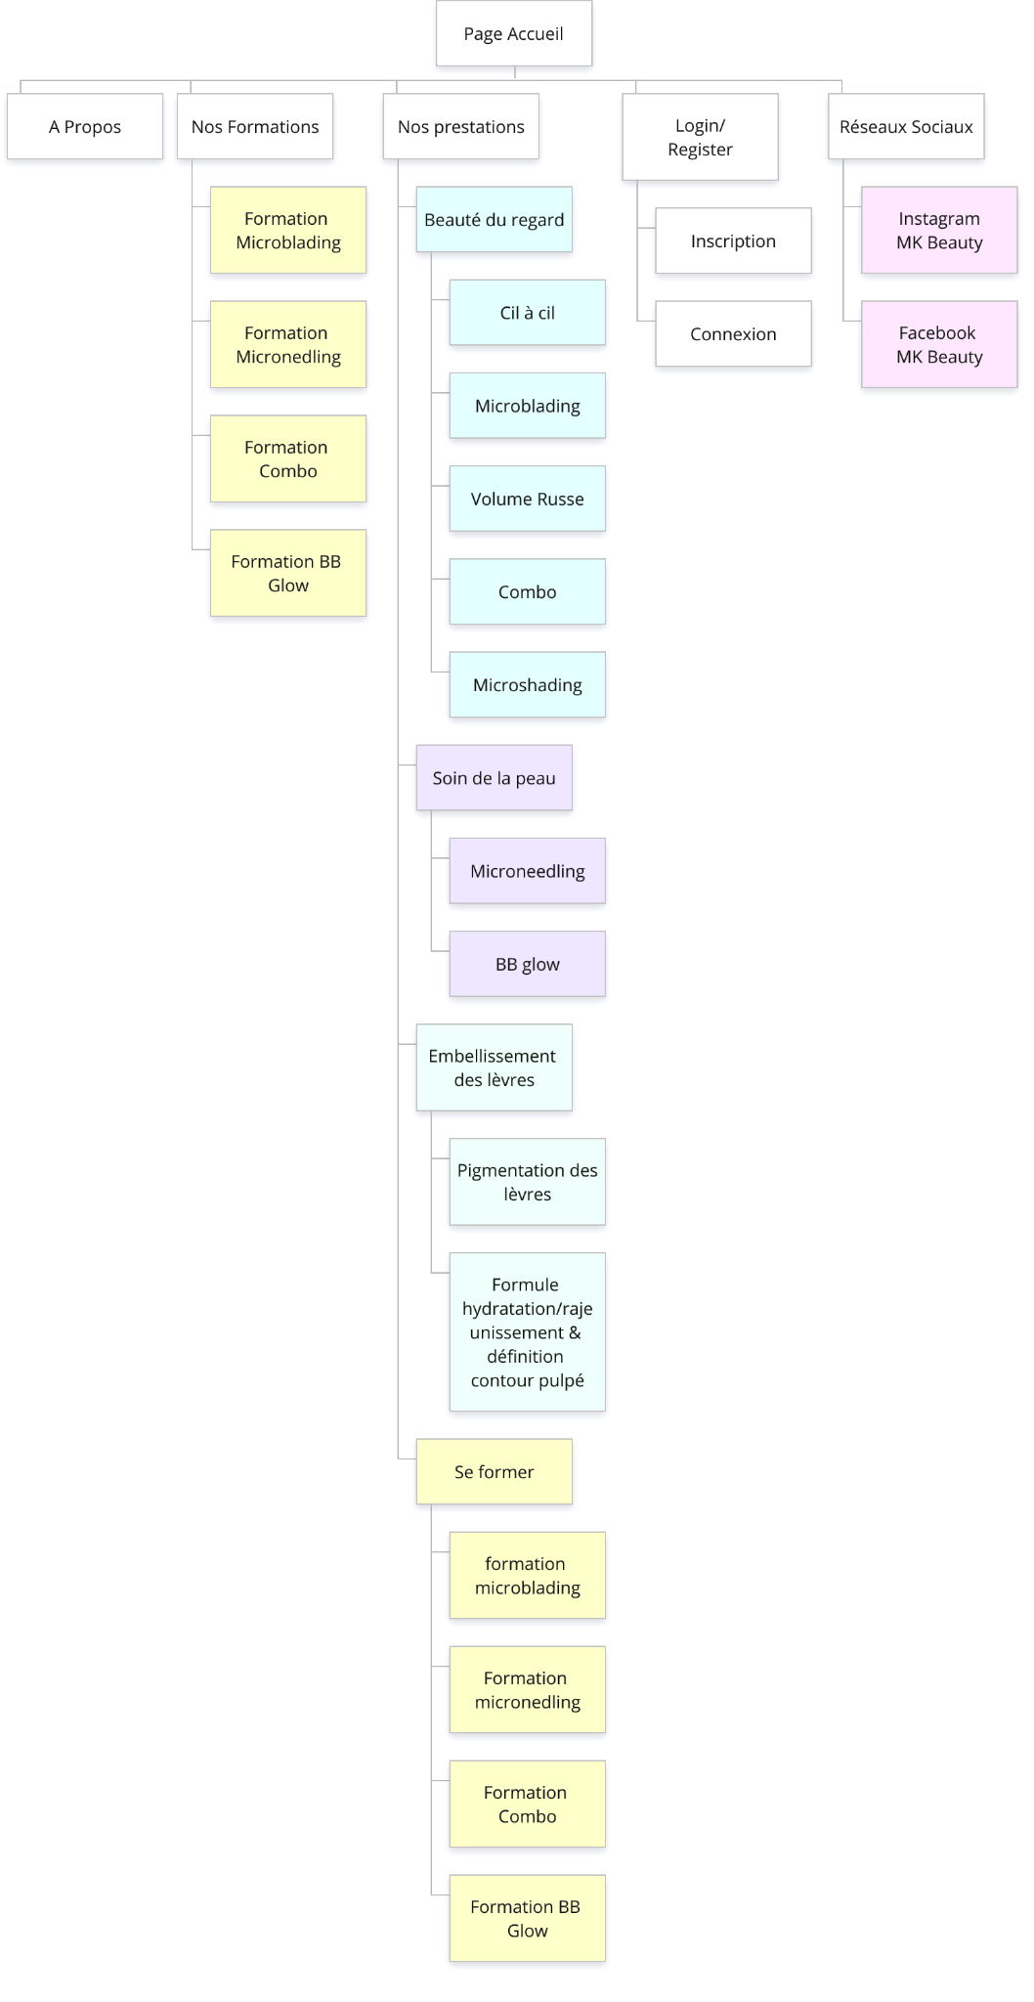
Arborescence

Slide 15
Maquettage

Slide 16
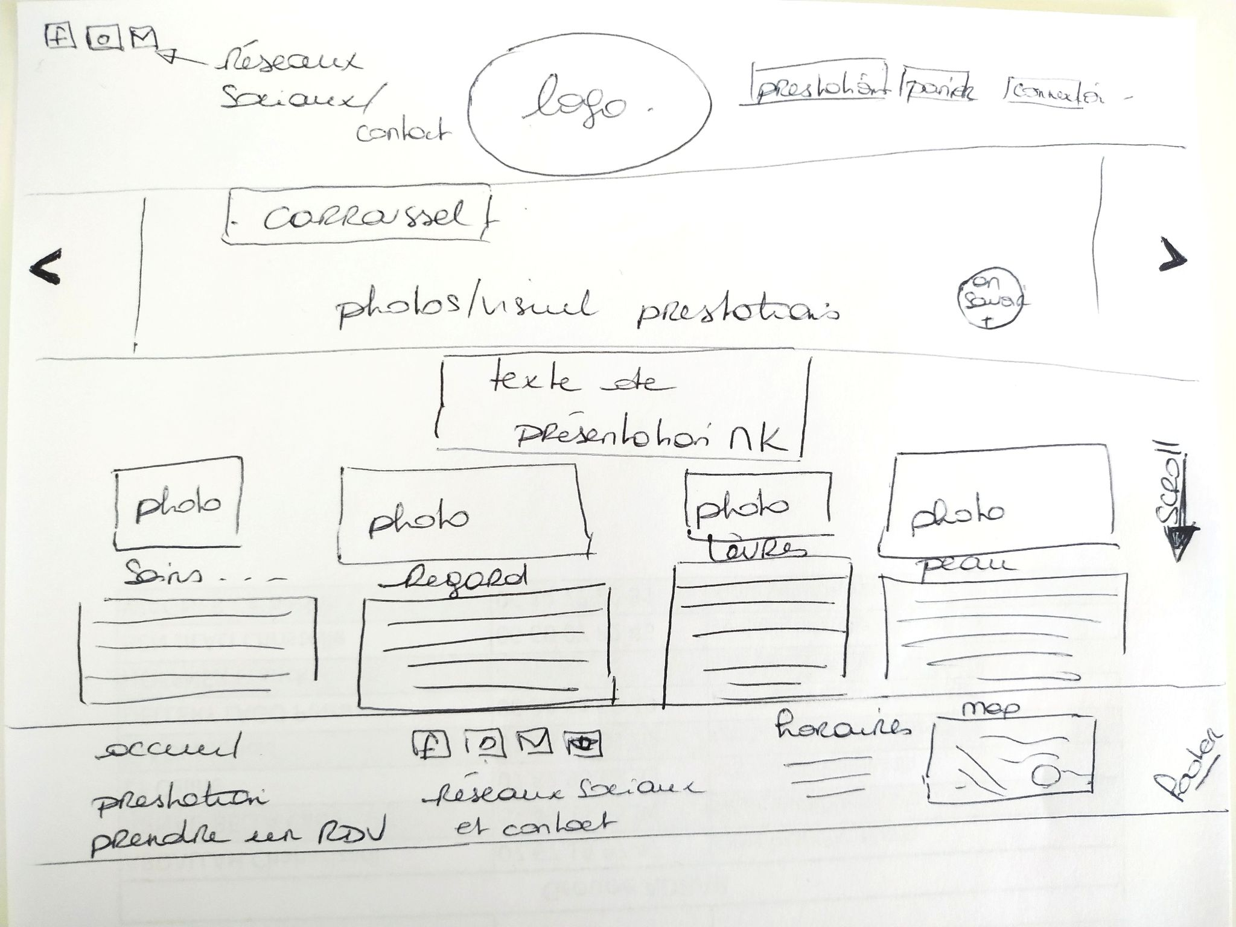
Maquettage
Wireframe
-
page accueil
-

Slide 17
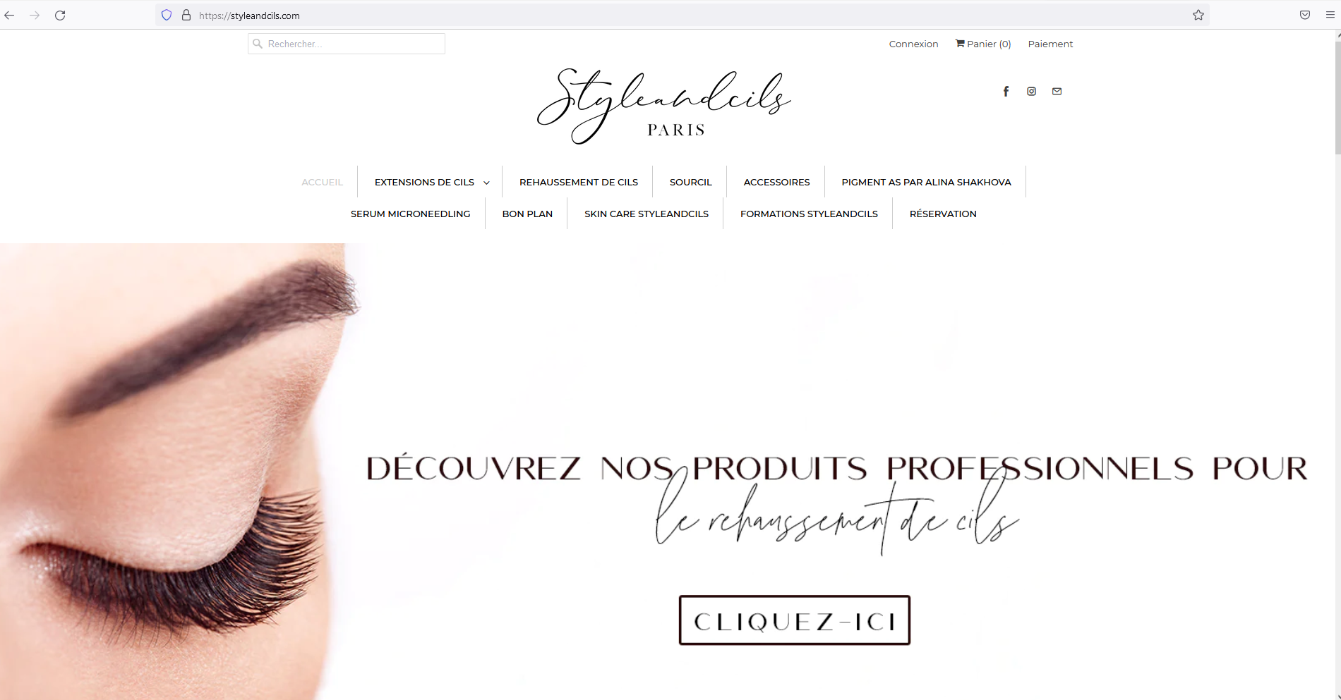
Maquettage
Inspiration
-
styleandcils.com
-

Slide 18
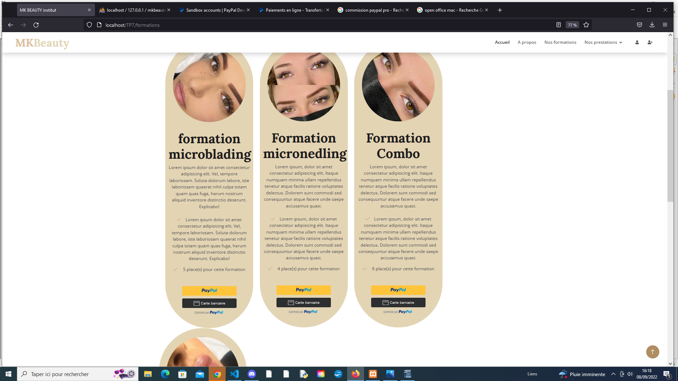
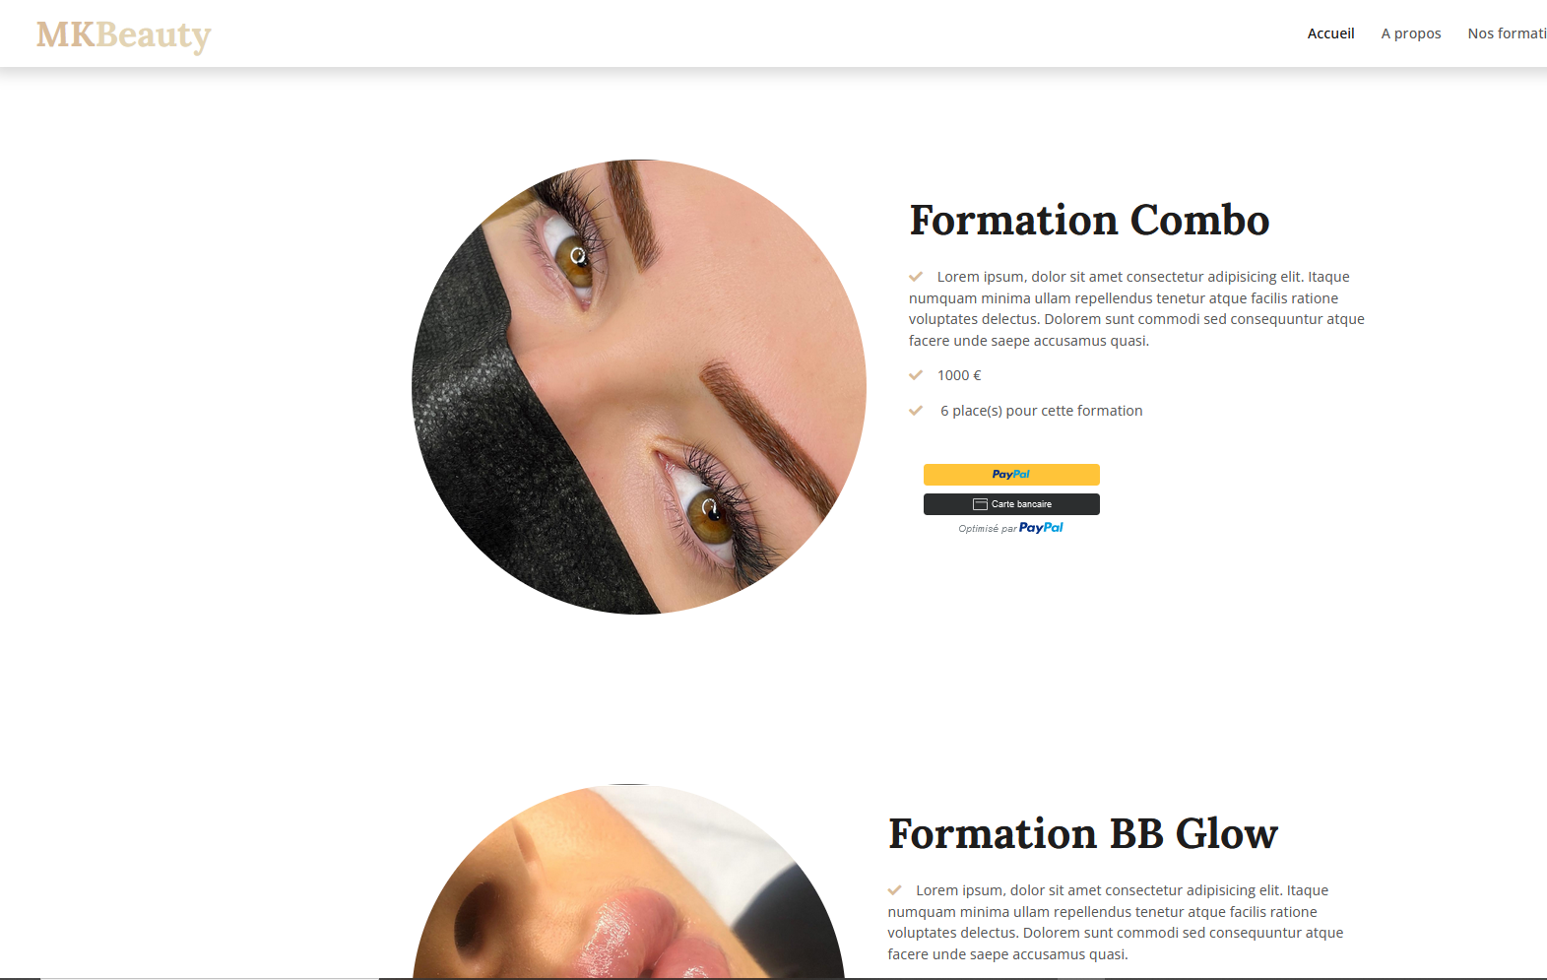
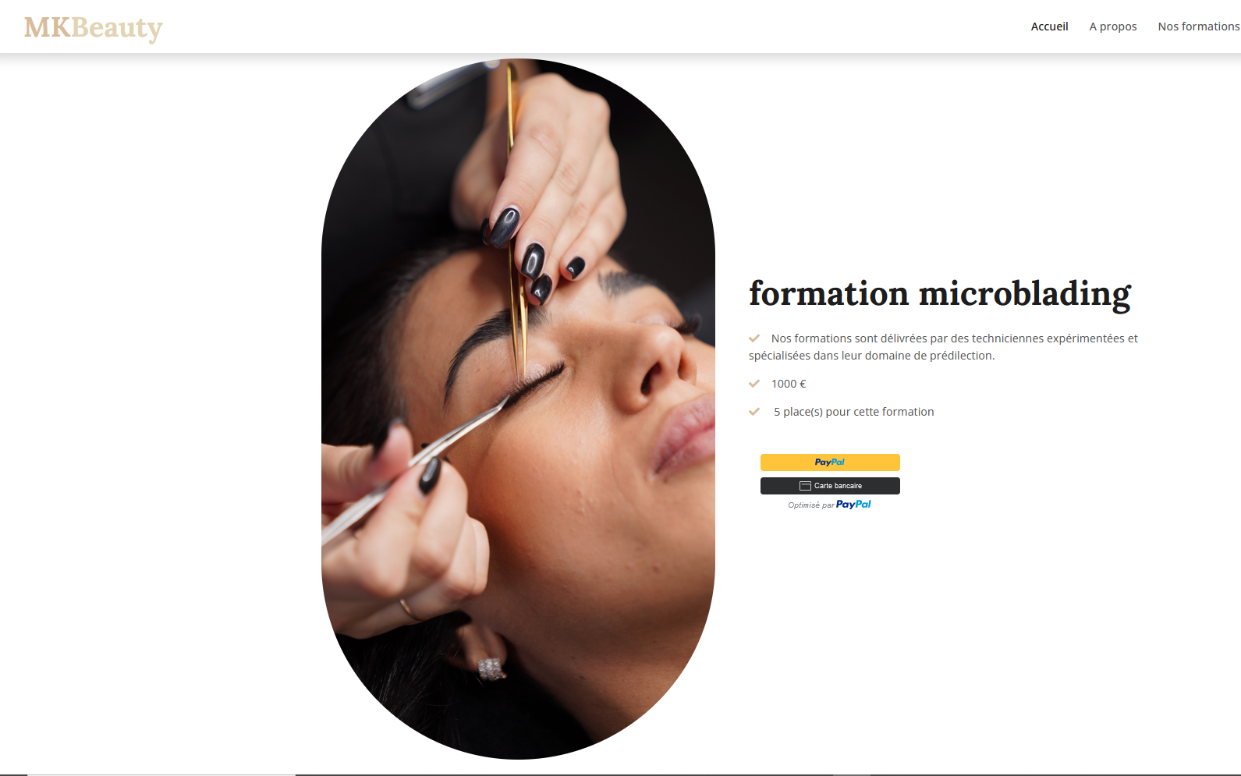
V1
V2
Transformation
-
V1/V2/V3
page formations
-
V3
structure simple
&
design minimaliste

Slide 19



Identité de marque
-
logotypes
proposés par le client
-

Slide 20
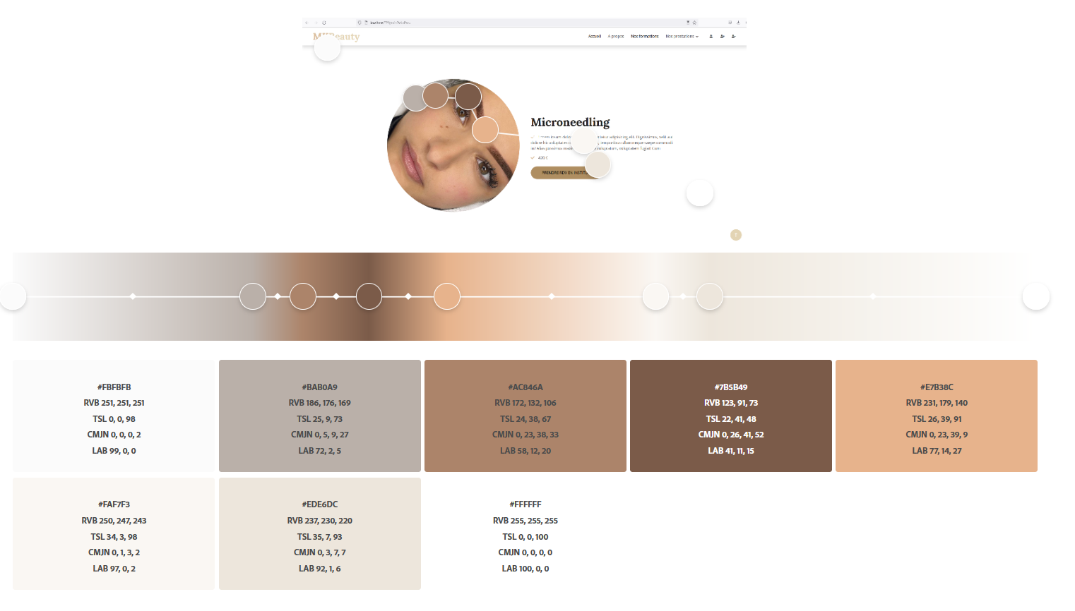
Colorimétrie
-
tonalité “nude”
-

Slide 21
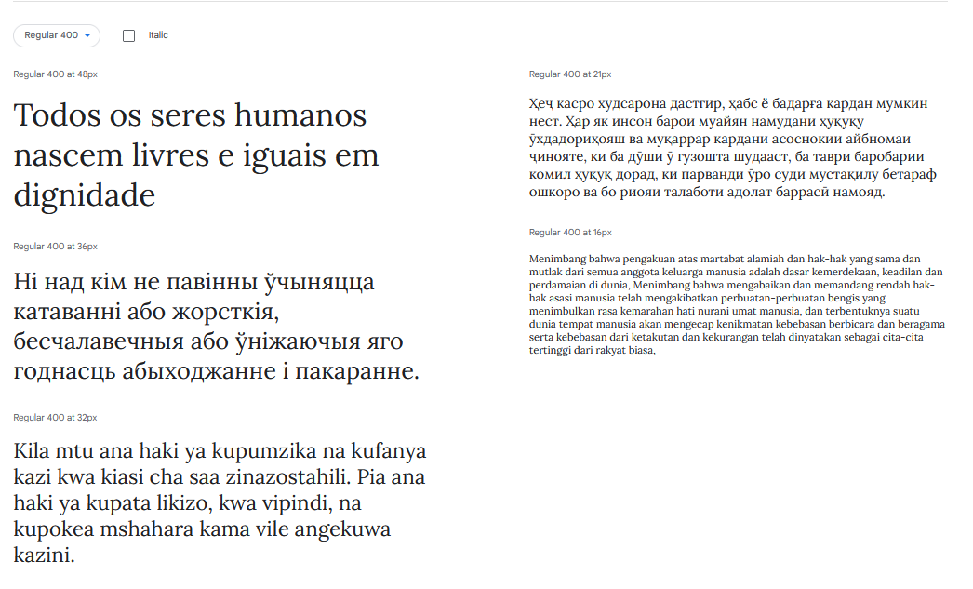
font-family: "Lora",serif;
Typographie
-
Titres
-

Slide 22
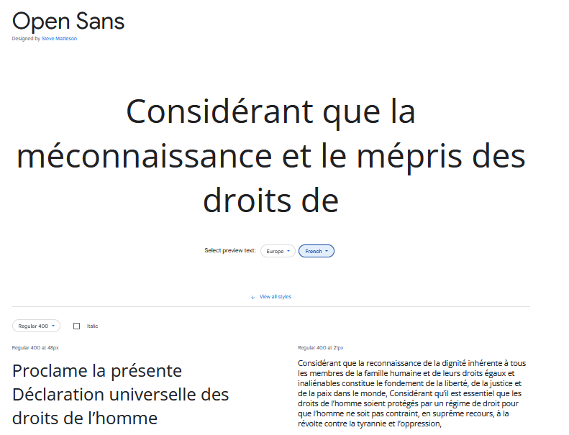
font-family: "Open Sans",sans-serif;
Typographie
-
Textes courants
-

Slide 23
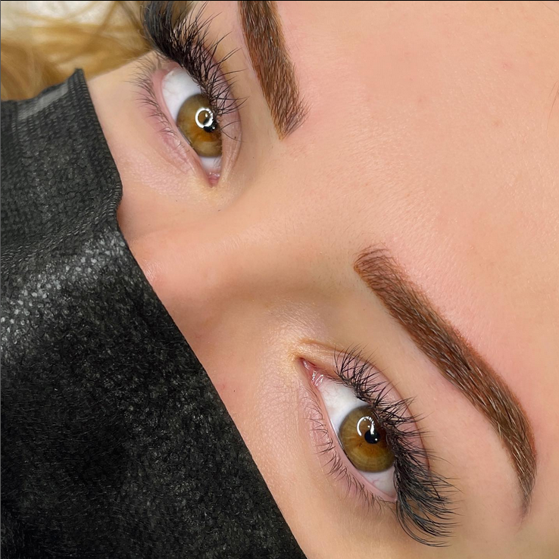
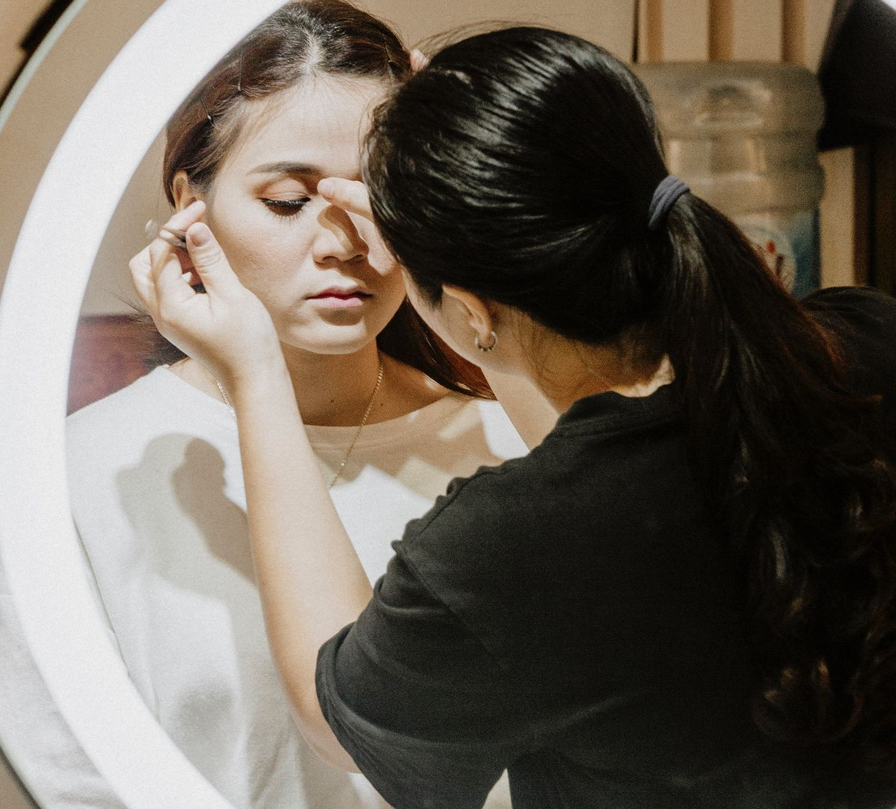
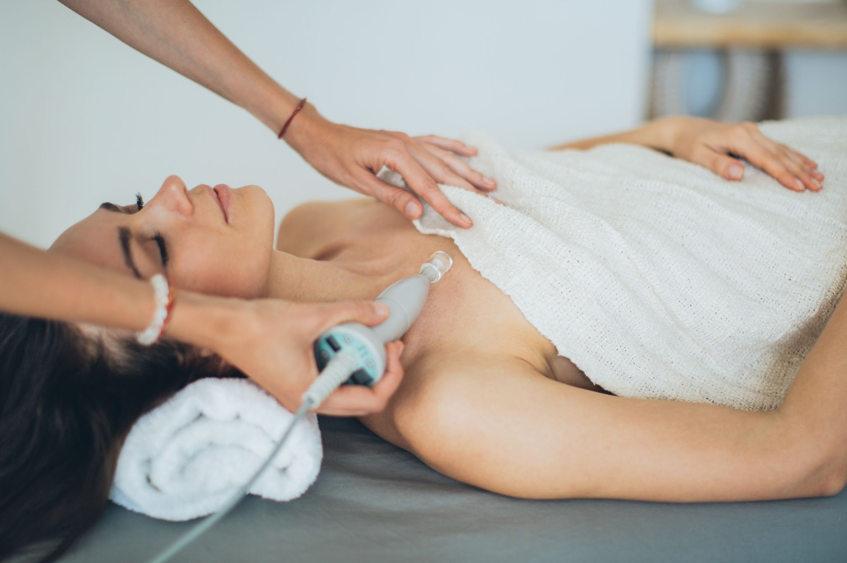

Banque d’images
-
www.pexels.com
-

Slide 24
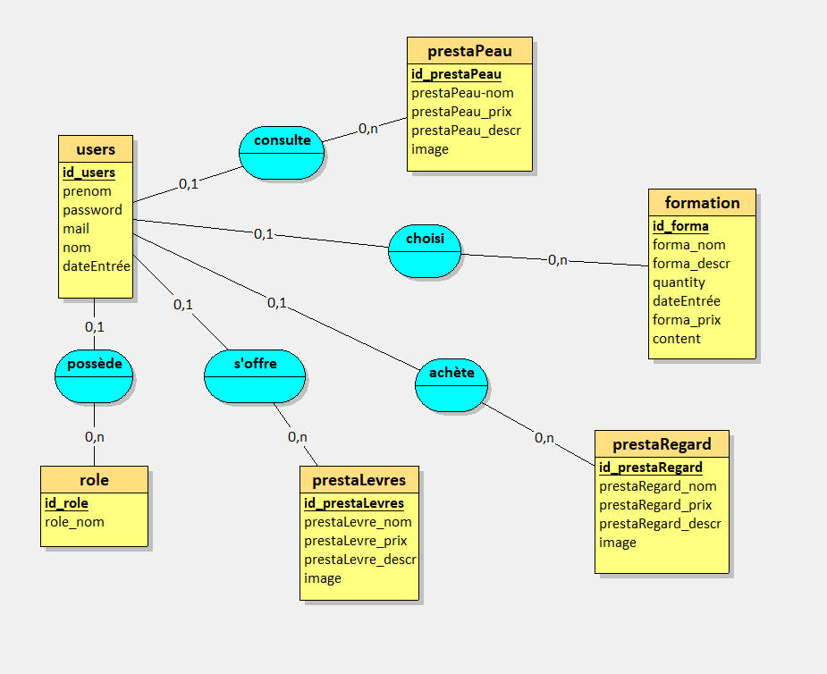
Conception
-
MCD
-

Slide 25
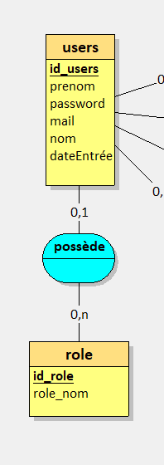
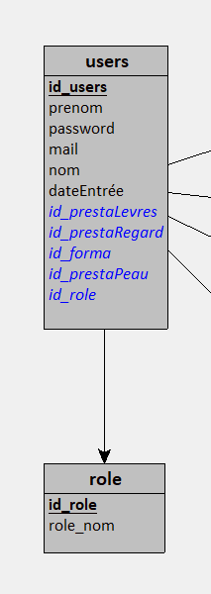
Les règles de transformation du MCD au MLD

Slide 26
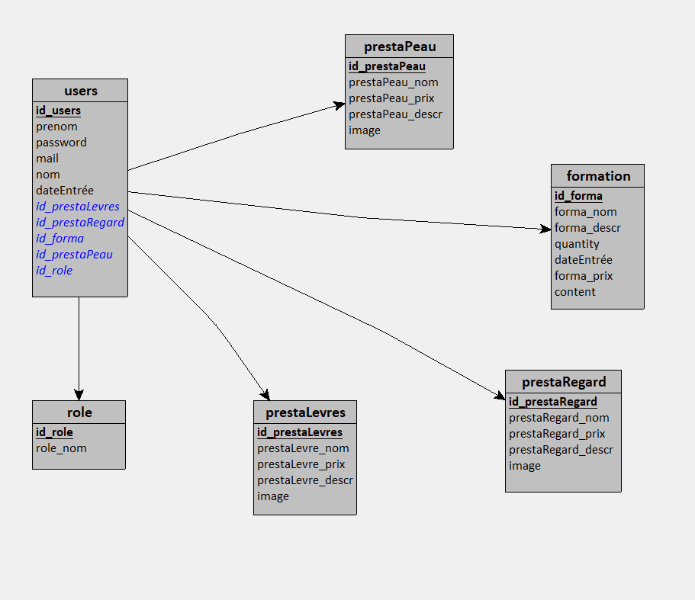
-
MLD
-

Slide 27
Base de données

Slide 28
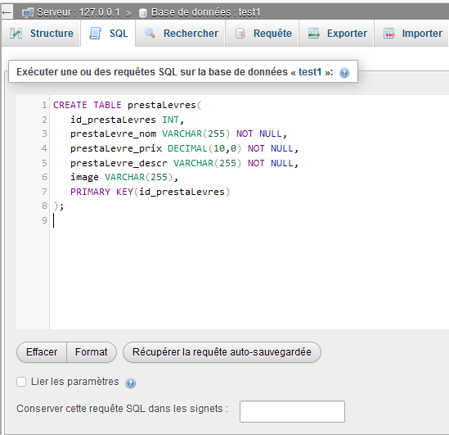
Création de la base de données
-
PhpMyAdmin
le langage SQL
-

Slide 29
Création de la base de données
-
PhpMyAdmin
requêtes SQL
-
CREATE TABLE users(
id_users INT,
prenom VARCHAR(255),
password VARCHAR(255) NOT NULL,
mail VARCHAR(255) NOT NULL,
nom VARCHAR(150) NOT NULL,
dateEntrée DATETIME,
id_prestaLevres INT,
id_prestaRegard INT,
id_forma INT,
id_prestaPeau INT,
id_role INT,
PRIMARY KEY(id_users),
FOREIGN KEY(id_prestaLevres) REFERENCES prestaLevres(id_prestaLevres),
FOREIGN KEY(id_prestaRegard) REFERENCES prestaRegard(id_prestaRegard),
FOREIGN KEY(id_forma)
REFERENCES formation(id_forma),
FOREIGN KEY(id_prestaPeau) REFERENCES prestaPeau(id_prestaPeau),
FOREIGN KEY(id_role)
REFERENCES role(id_role)
);
CREATE TABLE prestaRegard(
id_prestaRegard INT,
prestaRegard_nom VARCHAR(255) NOT NULL,
prestaRegard_prix DECIMAL(10,0) NOT NULL,
prestaRegard_descr VARCHAR(255) NOT NULL,
image VARCHAR(255),
PRIMARY KEY(id_prestaRegard)
);
CREATE TABLE formation(
id_forma INT,
forma_nom VARCHAR(255) NOT NULL,
forma_descr VARCHAR(255) NOT NULL,
quantity INT NOT NULL,
dateEntrée DATETIME,
forma_prix DECIMAL(10,0) NOT NULL,
content TEXT NOT NULL,
PRIMARY KEY(id_forma)
);
CREATE TABLE role(
id_role INT,
role_nom VARCHAR(255) NOT NULL,
PRIMARY KEY(id_role)
);
CREATE TABLE prestaPeau(
id_prestaPeau INT,
prestaPeau_nom VARCHAR(255),
prestaPeau_prix DECIMAL(10,0),
prestaPeau_descr VARCHAR(255),
image VARCHAR(255),
PRIMARY KEY(id_prestaPeau)
);
CREATE TABLE prestaLevres(
id_prestaLevres INT,
prestaLevre_nom VARCHAR(255) NOT NULL,
prestaLevre_prix DECIMAL(10,0) NOT NULL,
prestaLevre_descr VARCHAR(255) NOT NULL,
image VARCHAR(255),
PRIMARY KEY(id_prestaLevres)
);

Slide 30
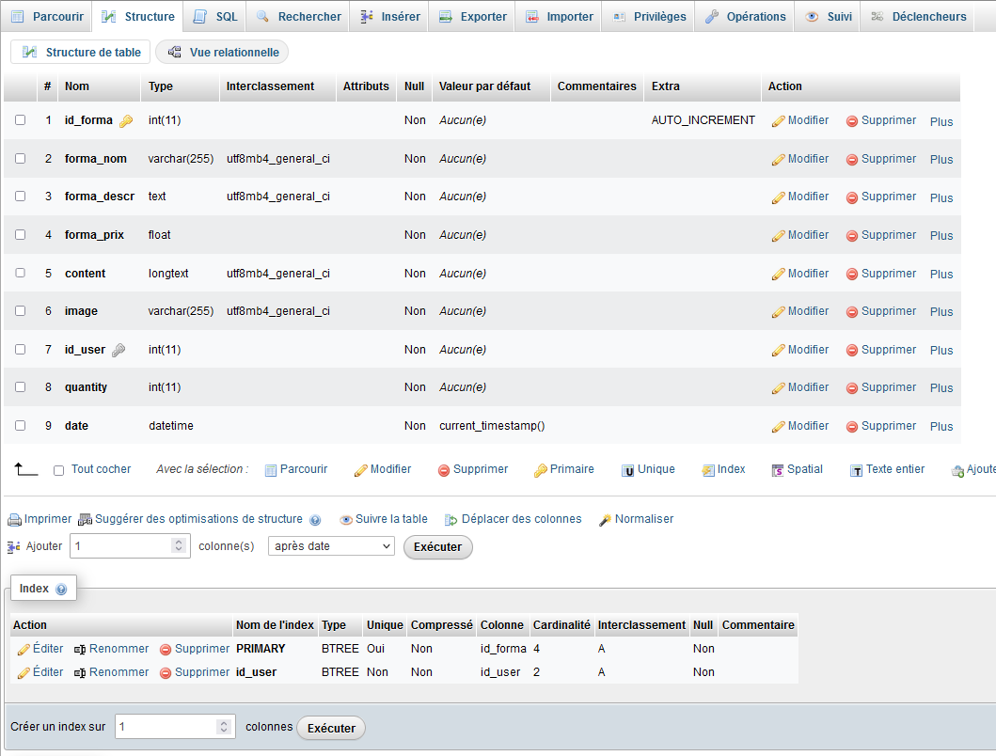
Création des tables
-
Table formation
-

Slide 31
Réalisation

Slide 32
Environnement
Apache
Xampp
MySQL
VS Code

Slide 33
Langages de programmation
CSS
PHP
Javascript

Slide 34
Fonctionnalités

Slide 35
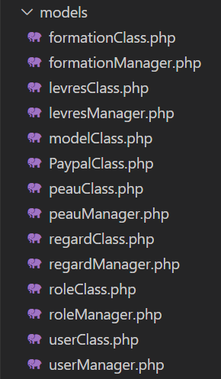
Modèle MVC
-
Modèles
-

Slide 36
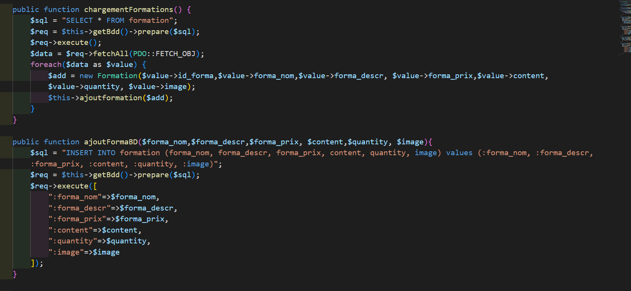
formationManager.php

Slide 37
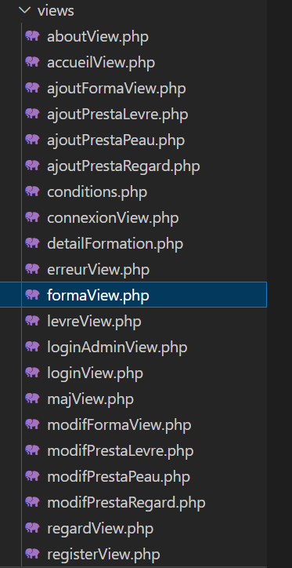
Modèle MVC
-
Vue
-

Slide 38
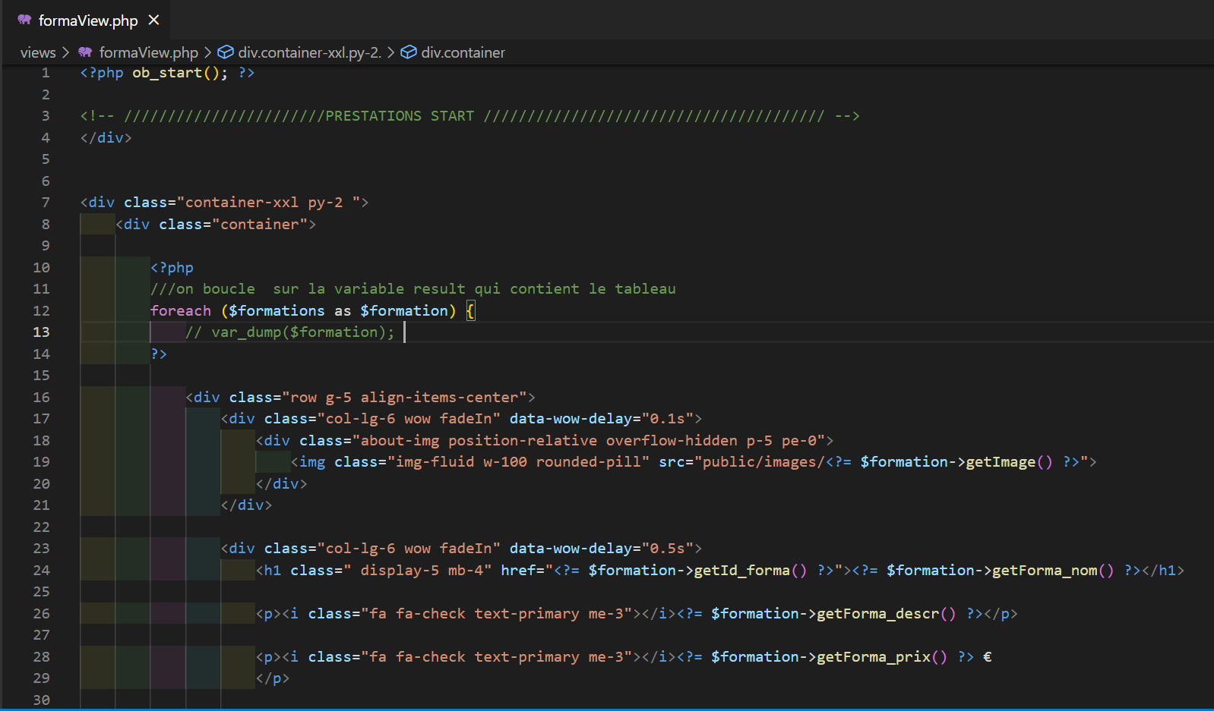
Views>formaView.php

Slide 39
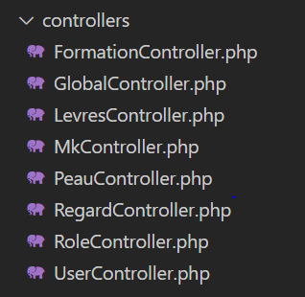
Modèle MVC
-
Contrôleur
-

Slide 40
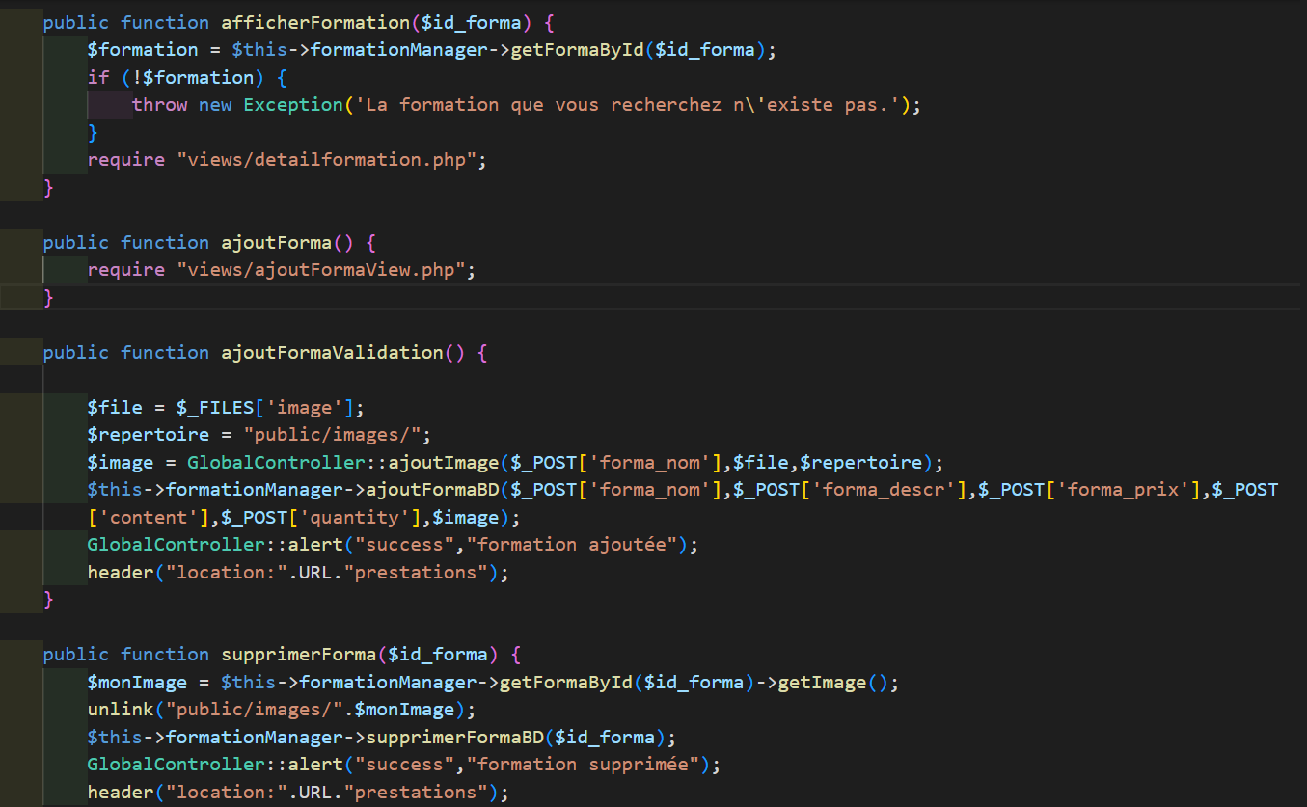
formationController.php

Slide 41
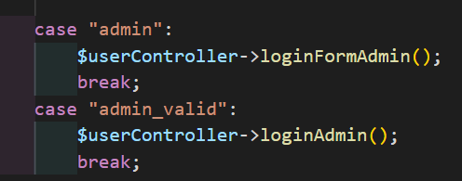
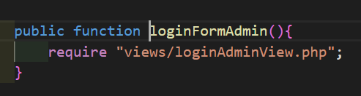
CRUD/Partie Admin

Slide 42
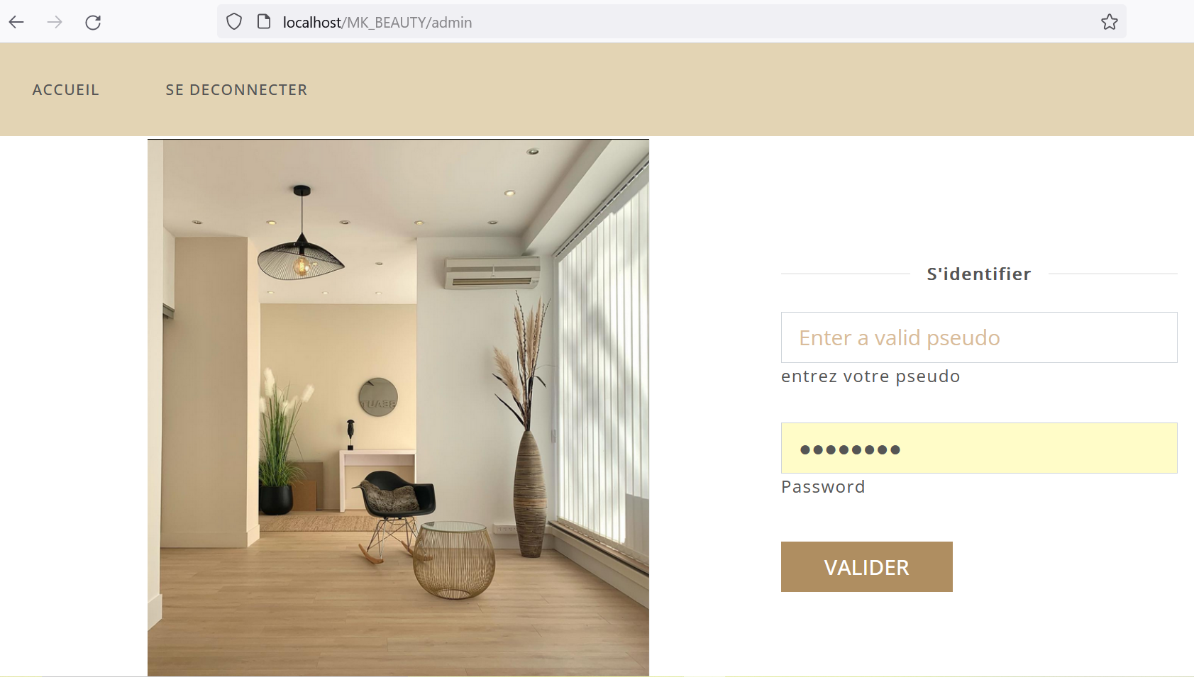
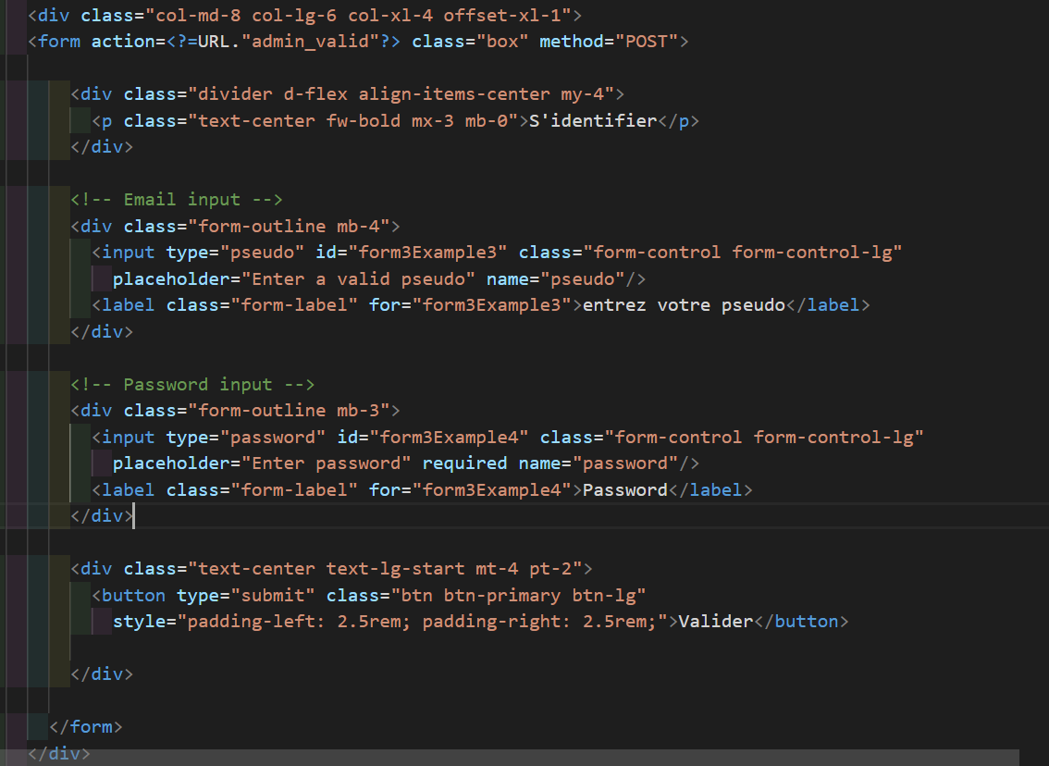

Slide 43
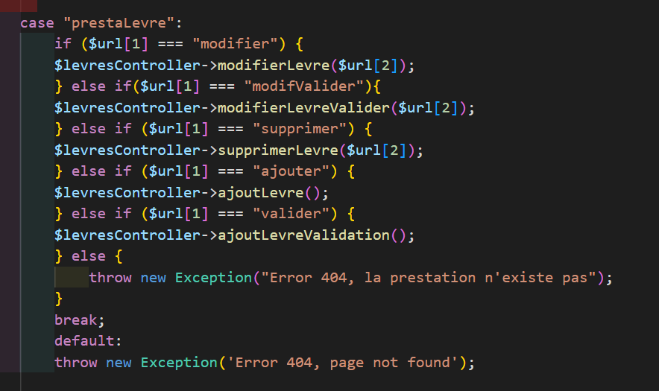
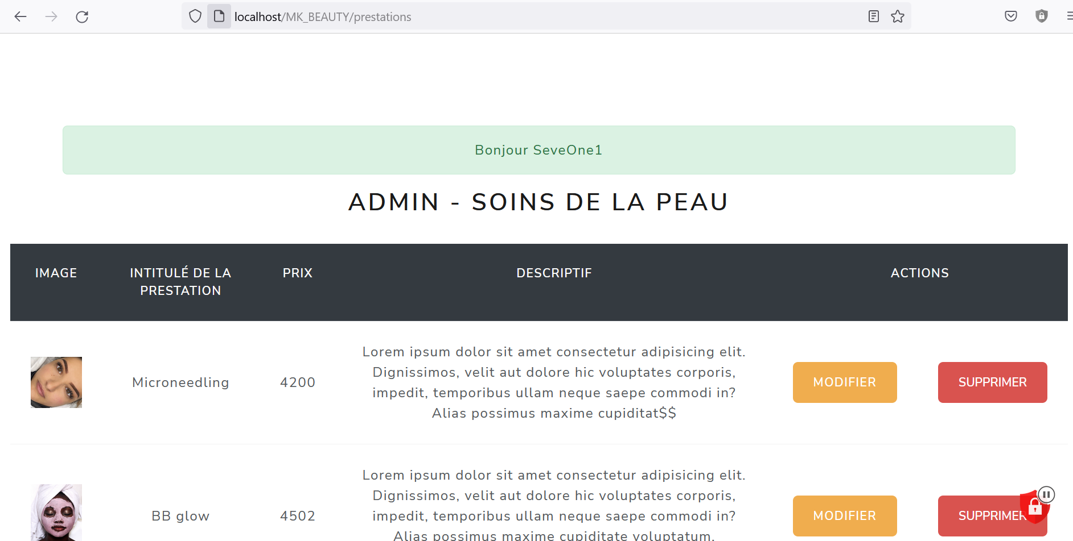
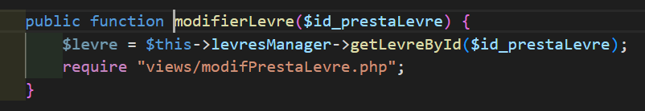

Slide 44
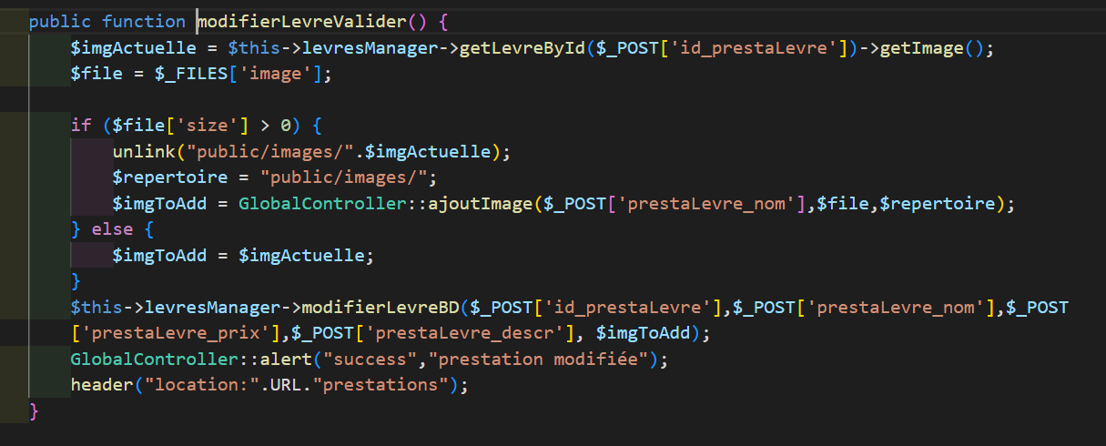
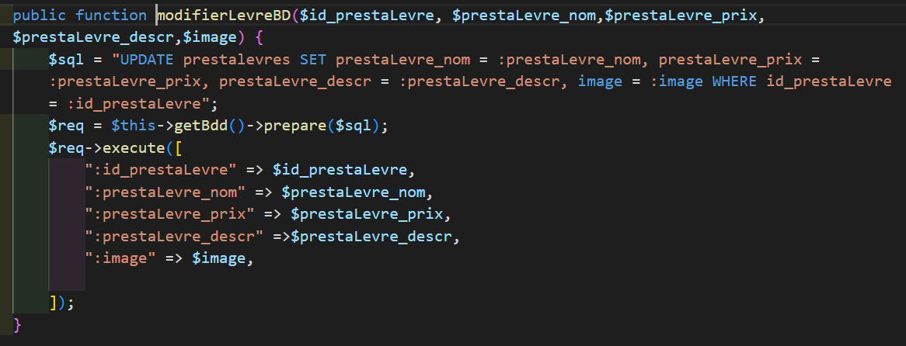

Slide 45
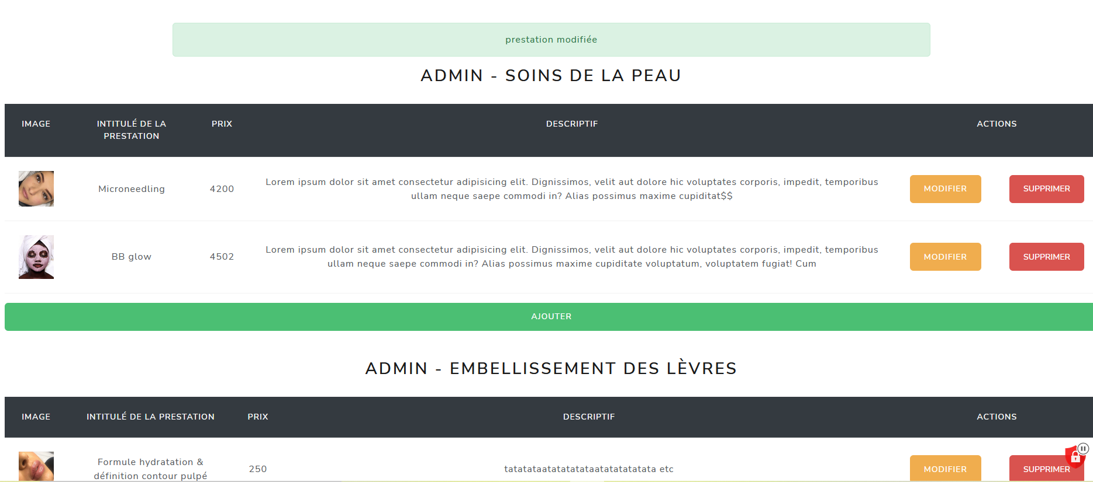
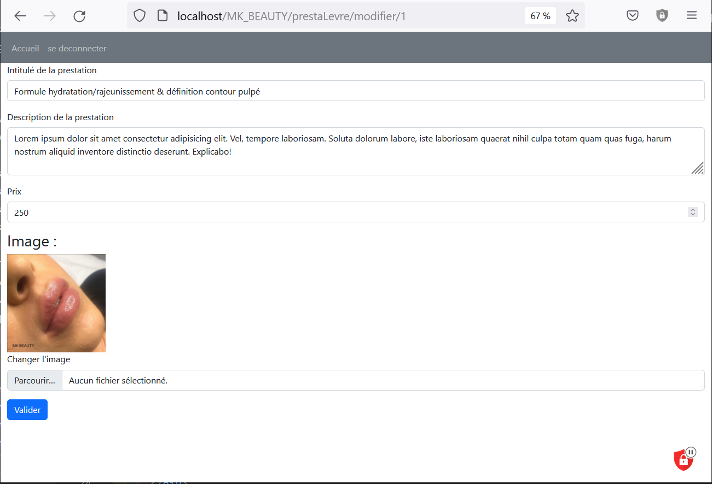
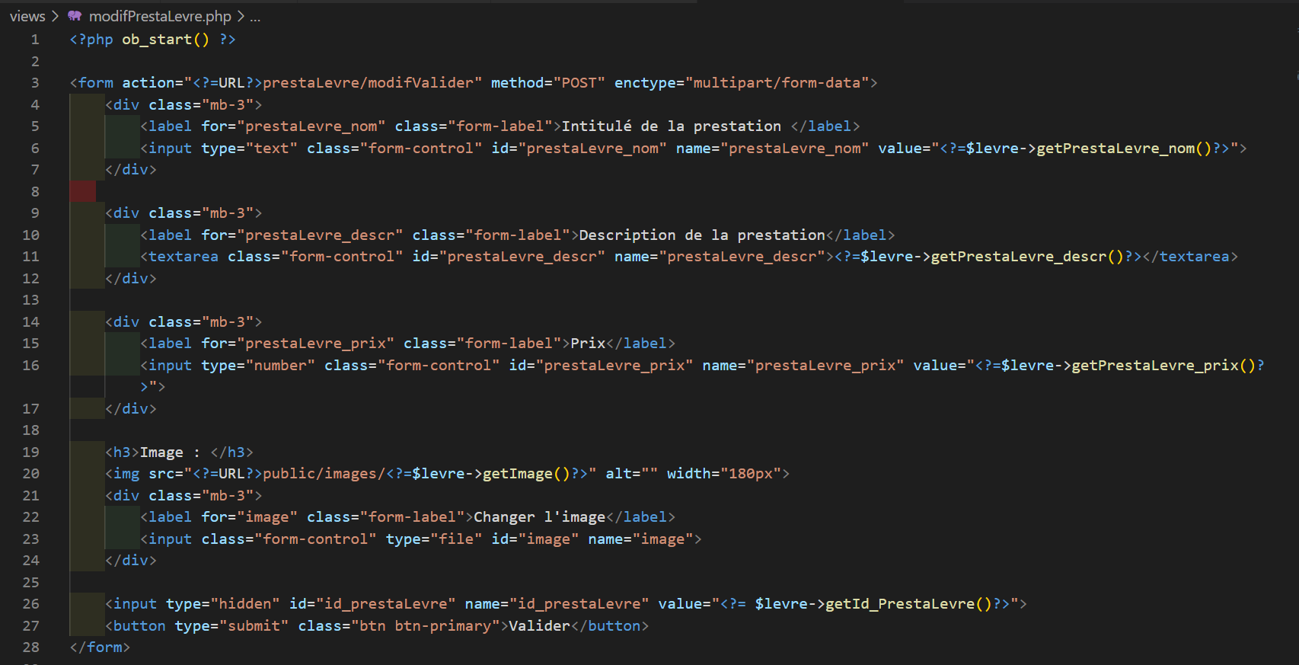

Slide 46
Conclusion
&
Perspective

